Slide 1
最終報告
三宅メッセンジャー
矢吹研究室B班

Slide 2
中間発表からの改善点

Slide 3
中間発表からの改善点
役割分担の明確化
情報の確実な共有
各メンバの意識の改善

Slide 4
QCD評価

Slide 5
QCD評価
品質（Quality）目標
1.メッセンジャーサービスの提供をする．
2.友達リストの管理ができるようにする．

Slide 6
QCD評価
1.ログイン画面
No | 内容 | チェック
1.1 | ログイン画面が正常に表示される | ○
1.2 | IDを8文字まで入力される | ○
1.3 | パスワードを4～16文字まで入力できる | ○
1.4 | パスワードの文字は，"●"で表示される | ○
1.5 | ログインボタンを押下し，IDとパスワードが正しく一致すればログインすることができる | ○
1.6 | Enterキーを押下にてログインボタンの押下と同様の動作が行える | ○
1.7 | IDもしくはパスワードが間違っている場合，"IDと パスワードが違います"というエラーメッセージが表示 される | ○

Slide 7
QCD評価
2.友達リスト画面
No | 内容 | チェック
2.1 | ホーム画面より友達リストボタンを押下すると登録した友達が表示される | ○
2.2 | 友達の名前を押下するとトーク画面に移る | ○
2.3 | +ボタンを押下すると友達追加画面に遷移する | ○
2.4 | ホームボタンを押下するとホーム画面に遷移する | ○

Slide 8
QCD評価
3.トーク画面
No | 内容 | チェック
3.1 | 本文が入力できる | ○
3.2 | 送信を押すと入力した本文が送信され，入力内容がトーク画面に表示される．同時にトークデータテーブルに各項目の内容が保存される | ○
3.3 | 更新ボタンを押下すると送受信した本文の再読み込みを 行い，トーク画面に表示される | ○

Slide 9
QCD評価
テスト項目
4.友達追加画面
No | 内容 | チェック
4.1 | IDを入力できる | ○
4.2 | 名前を入力できる | ○
4.3 | 追加ボタンを押下し，IDと名前がユーザデータテーブルに 保存されたユーザ情報と一致するとそのユーザが自分の友達リストに自動的に追加される | ○
4.4 | 友達追加画面で入力したIDと名前が一致しなかった場合， エラー画面へ遷移する | ○
4.5 | エラー画面にて友達追加画面ボタンを押下すると友達追加 画面へ遷移する | ○

Slide 10
QCD評価
5.新規登録画面
No | 内容 | チェック
5.1 | IDは未登録である8文字の半角英数字がランダムで表示 される | ○
5.2 | パスワードが入力でき，半角英数字で4～16文字まで 入力できる | ○
5.3 | 名前が入力できる | ○
5.4 | パスワードと名前を入力すると登録ボタンを押下する ことができ，押下するとユーザ情報がユーザデータ テーブルに保存され，登録完了画面が表示される | ○

Slide 11
QCD評価
コスト（Cost）目標
EVMSから分かる情報を定期的に計算して監視し，コスト超過を防ぐ
実際には
メンバ全員で集まる時間がなかなか取れず，情報の共有に不足が生じてしまった
→その結果意思決定が遅れ，遅延から残業時間が増加し，コスト超過した

Slide 12
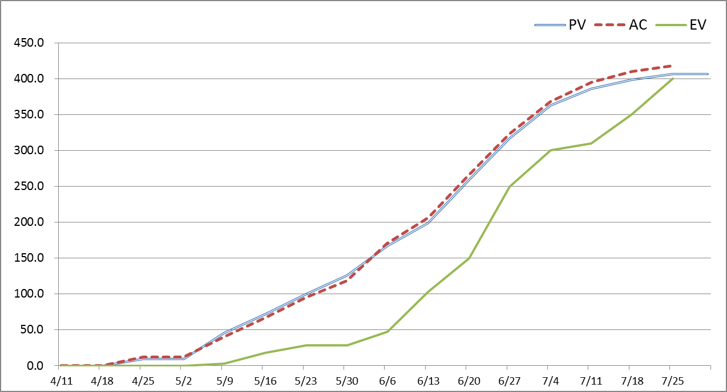
QCD評価

Slide 13
QCD評価
納期（Delivery）目標
各成果物の提出を期限内に行なえるようにする
実際には
・外部設計書の承認が中間発表に間に合わず，再発表
をすることになった
・上記の出来事を踏まえ，納期を厳守することをより
強く意識し，作業に取り組んだが，それでも納期直
前になって溜まった作業を慌てて行なう場面が多く，
計画的に作業をしているとは言えなかった

Slide 14
演習を経て

Slide 15
演習を経て成長を実感したこと
コミュニケーション能力
仕事に対する責任感

